Slide 1
1.1. 웹 vs 연계 주요특징
마약류 의료쇼핑 방지 정보망*은 홈페이지나 병·의원에서 사용하는 처방 소프트웨어를 통해 이용할 수 있습니다.
* 의사가 환자 진료·처방 시 환자의 지난 1년간의 마약류 투약 이력을 조회하여 과다·중복 처방 등 오남용이 우려되는 경우에는 처방 또는 투약을 하지 않도록 돕는 서비스
홈페이지 접속과 처방SW(정보연계)접속의 차이
간편한
사용
구분 | 홈페이지(웹) |  | 처방SW(정보연계)
접속방법 | 마약류 의료쇼핑 방지 정보망 홈페이지 |  | 병·의원 처방SW의 처방화면에서 클릭하여 바로 접속
조회방법 | (1단계) | 인증서로그인 | (1단계) 간편비밀번호로 바로 조회*
 | (2단계) | 환자정보 입력 및 개인정보 고지 확인
 | (3단계) | 인증서 확인 후 조회
* 처방SW(정보연계)를 이용할 경우 개인 인증키는 최초 1회 등록 후 사용 가능
주요특징
구분 | 홈페이지(웹) | 처방SW(정보연계)
제공 정보 | 투약(조제)일자, 의료기관 종별, 약품명, 효능분류명, 주성분명, 투약수량 등 정보 (제공정보는 웹 및 연계 모두 동일)
특징 및 장점 | 별도 개발 없이 웹 접속을 통해 조회 가능 (환자 조회 빈도가 낮은 경우) | 처방SW와 연계, 반복적인 본인인증 및 환자정보입력 부담 없이 간편 사용

Slide 2
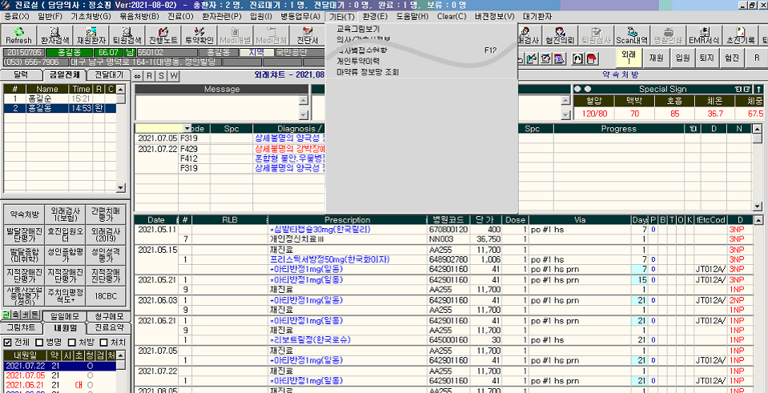
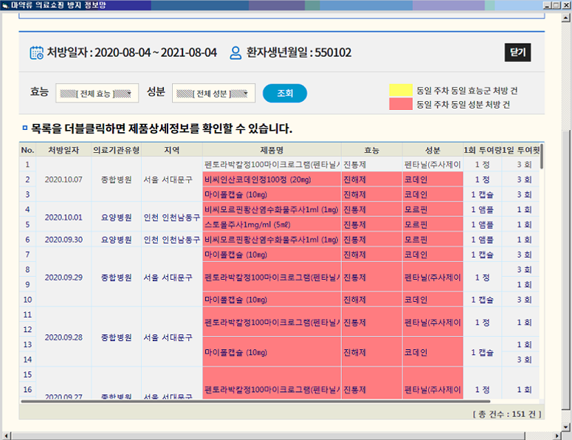
처방SW에서 쉽게 접속(비밀번호 입력)
병원/의원 SW의 처방화면에서 버튼 클릭으로 [마약류 의료쇼핑 방지 정보망] 팝업 조회가 가능합니다.
1
3
2
① 병원/의원 SW의 처방화면에서 버튼 클릭으로 [마약류 의료쇼핑 방지 정보망] 화면에 자동으로 접속 됩니다.
② 환자에게 고지여부 확인 및 비밀번호를 입력합니다. (간편비밀번호 사용 가능)
③ 환자 투약내역 조회 및 주의환자제보 등 [마약류 의료쇼핑 방지 정보망]의 조회 결과를 이용할 수 있습니다.

Slide 3
붙임. 연계SW별 마약류 의료쇼핑 방지 정보망 기능(SW이름 순)
1. BIT-PLUS (비트컴퓨터)
2. Chart Manager (다솜메디케어)
3. CLEMR (비트컴퓨터)
4. E-CHART (이온엠솔루션)
5. GreenChartV2.0 (녹십자헬스케어)
6. HIB-NIMS (비트컴퓨터)
7. IFC (서울특별시 서남병원)
8. Lime (파인인사이트)
9. Medi-Ses (대일전산)
10. MetroHIS (메트로소프트)
11. New클릭 (클릭소프트)
12. Ontic_EMR (중외정보기술)
13. Phoenix (지누스)
14. 통합의료정보시스템 (고려대학교병원)
15. 남가람(영상소프트)
16. 닥터브레인 (헥톤)
17. 닥터스 (헥톤)
18. 대전선병원 OCS (대전선병원)
19. 마약류통합관리 (평화이즈)
20. 마약류통합관리 (원광대학교산본병원)
21. 마약류통합관리프로그램 (경희의료원)
22. 매직차트 (포닥터)
23. 베가스CRM (티엔에이치)
24. 비트U차트 (비트컴퓨터)
25. 의사랑2000 (유비케어)
26. 이지스 (이지스헬스케어)
27. 케이메디 (아이라이즈)
28. 코디 (코디소프트)
4
26
5
27
6
28
7
29
8
30
9
31
10
11
12
13
14
15
16
17
18
19
20
21
22
23
24
25
※ 현재 연계개발이 완료된 SW목록 입니다.
사용 중인 처방 SW에 정보연계가 필요한 경우 해당 SW 개발사에 연동 기능 개발을 요청하시기 바랍니다.

Slide 4
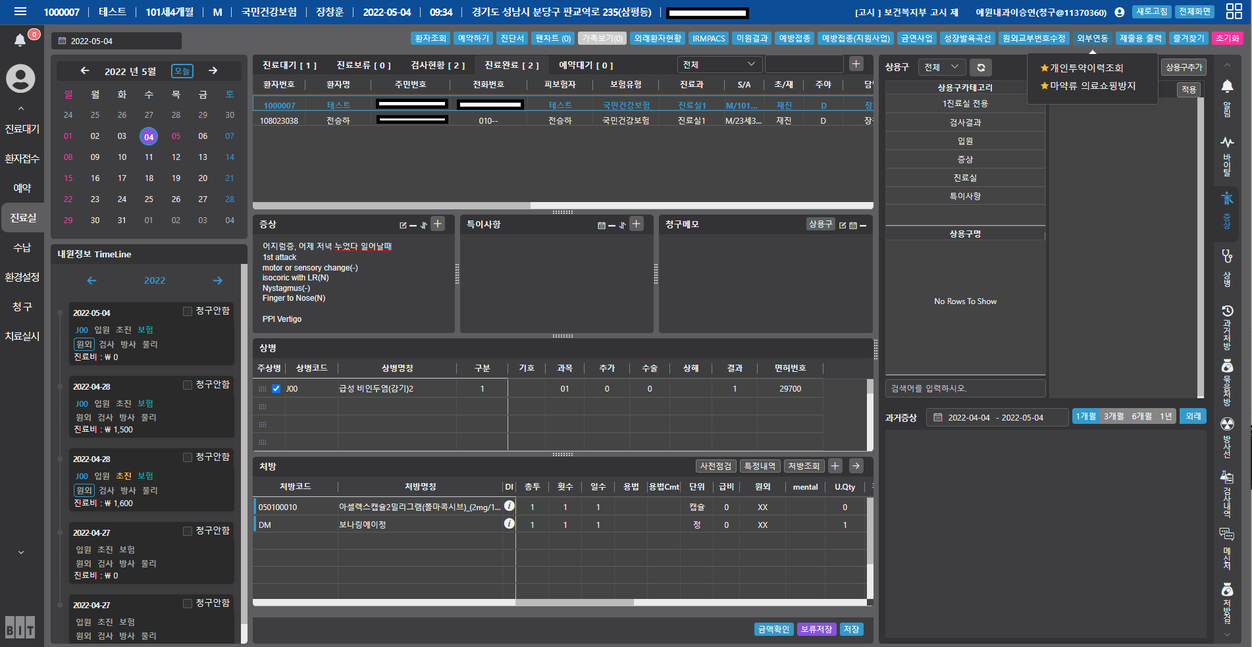
2.1.4. 처방SW별 실행 방법(계속)
처방SW 정보 : BIT-PLUS (비트컴퓨터)
진료실에서 환자를 선택하고 [외부연동] -> ① [마약류 의료쇼핑방지]를 선택하여 조회할 수 있습니다.
※ 해당 기능을 사용하기 전에 의사 인증키를 처방SW에 등록하여야 합니다. (등록방법은 사용자 매뉴얼 참고 또는 개발사 문의)
1

Slide 5
처방SW 정보 : Chart Manager(다솜메디케어)
① 진료실 화면에서 환자 정보 선택 후 [마약류 의료쇼핑]을 선택하여 조회할 수 있습니다.
※ 해당 기능을 사용하기 전에 의사 인증키를 처방SW에 등록하여야 합니다. (등록방법은 사용자 매뉴얼 참고 또는 개발사 문의)
1

Slide 6
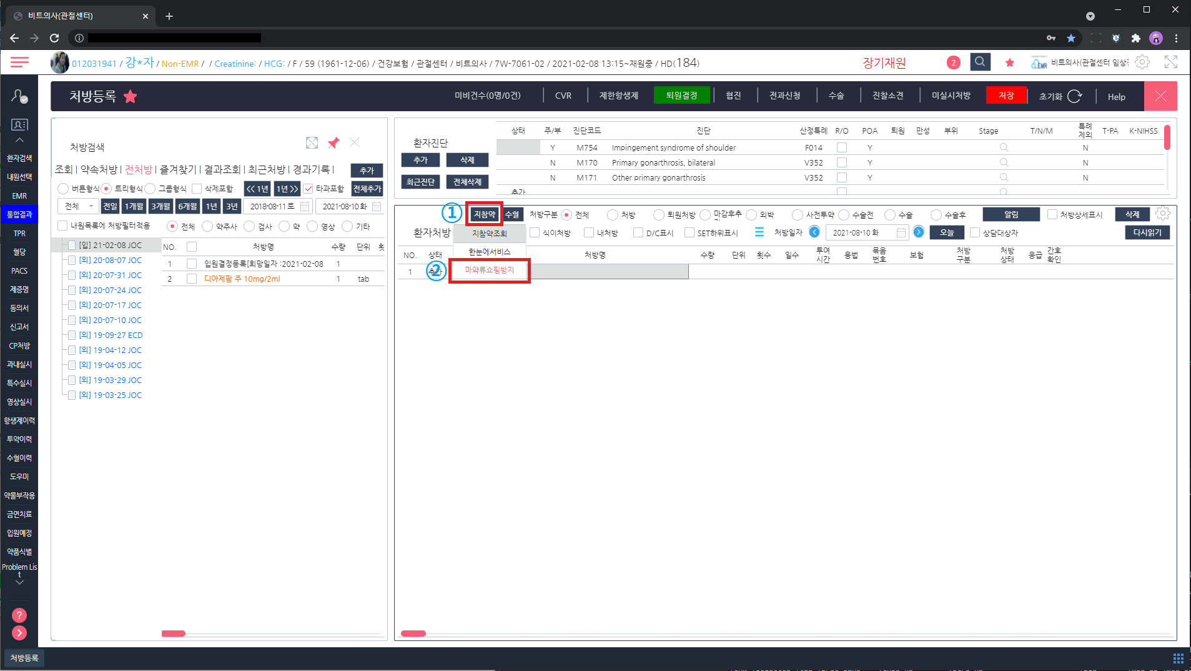
2.1.4. 처방SW별 실행 방법(계속)
처방SW 정보 : CLEMR(비트컴퓨터)
① 처방등록 화면으로 이동
② [마약류 쇼핑방지]를 선택하여 조회할 수 있습니다.
※ 해당 기능을 사용하기 전에 의사 인증키를 처방SW에 등록하여야 합니다. (등록방법은 사용자 매뉴얼 참고 또는 개발사 문의)
1
2

Slide 7
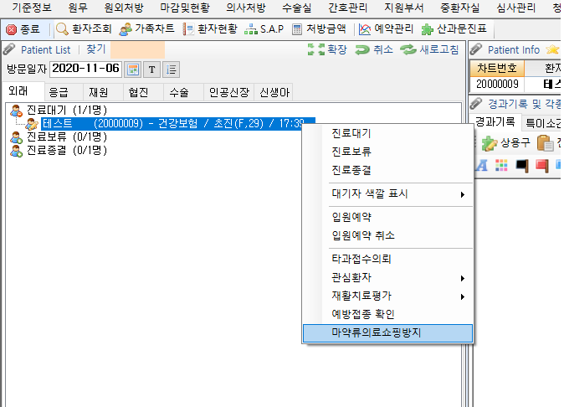
2.1.4. 처방SW별 실행 방법(계속)
처방SW 정보 : E-CHART(이온엠솔루션)
① 처방전달 메뉴 -> 환자정보 리스트에서 조회하고자 하는 환자를 선택 후 마우스 우클릭
② 팝업창에서 [마약류의료쇼핑방지]를 선택하여 조회할 수 있습니다.
※ 해당 기능을 사용하기 전에 의사 인증키를 처방SW에 등록하여야 합니다. (등록방법은 사용자 매뉴얼 참고 또는 개발사 문의)
1
2

Slide 8
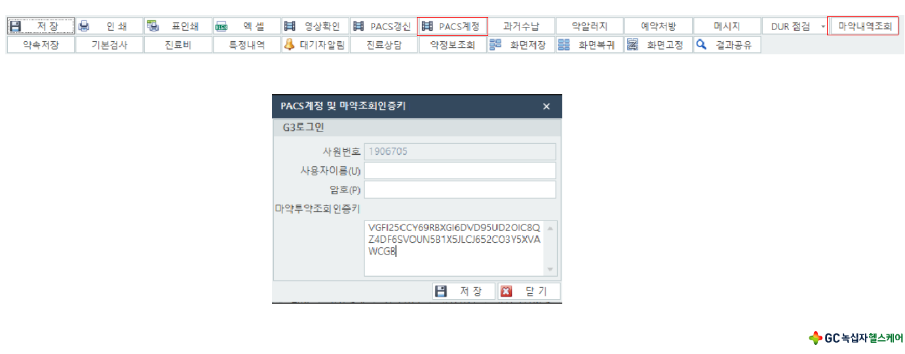
2.1.4. 처방SW별 실행 방법(계속)
처방SW 정보 : GreenChart V2.0(녹십자헬스케어)
1
① 외래진료 화면에서 환자를 선택하고, [마약내역조회]를 선택하여 조회할 수 있습니다.
※ 해당 기능을 사용하기 전에 의사 인증키를 처방SW에 등록하여야 합니다. (등록방법은 사용자 매뉴얼 참고 또는 개발사 문의)

Slide 9
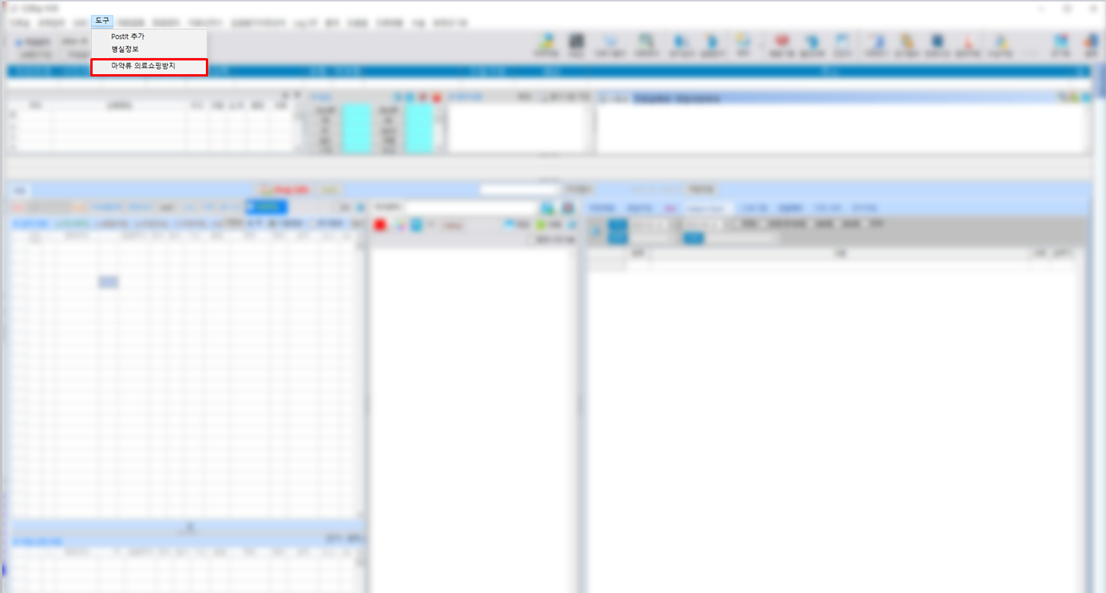
2.1.4. 처방SW별 실행 방법(계속)
처방SW 정보 : HIB-NIMS (비트컴퓨터)
진료실 상단 메뉴에서 [도구] -> ① [마약류 의료쇼핑방지]를 선택하여 조회할 수 있습니다.
※ 해당 기능을 사용하기 전에 의사 인증키를 처방SW에 등록하여야 합니다. (등록방법은 사용자 매뉴얼 참고 또는 개발사 문의)
1

Slide 10
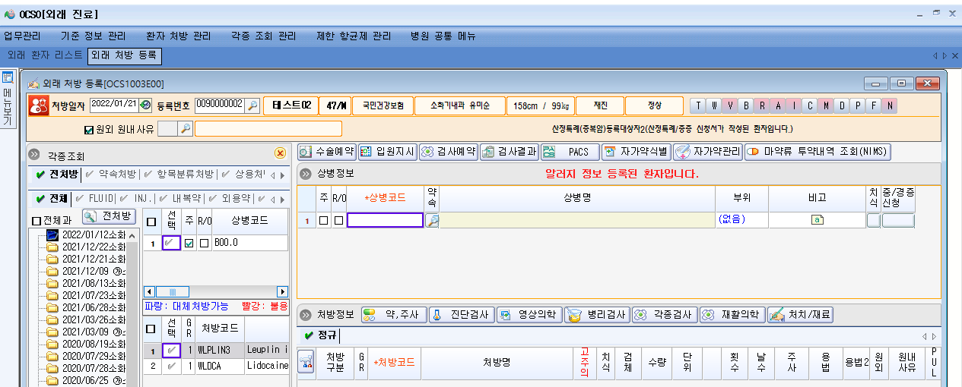
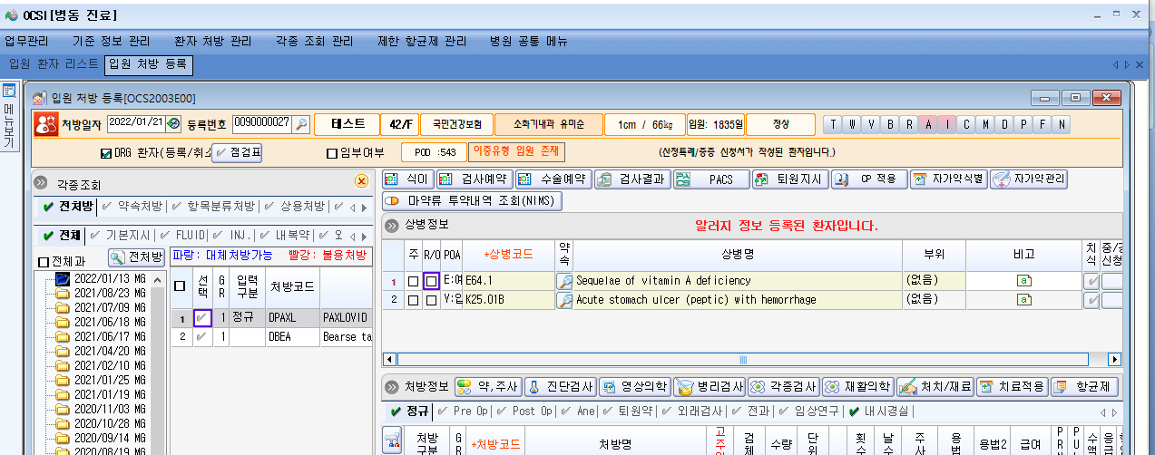
2.1.4. 처방SW별 실행 방법(계속)
처방SW 정보 : IFC (서남병원)
① 외래진료 시스템의 외래처방등록 화면에서 [마약류 투약내역 조회(NIMS)]를 선택하여 조회할 수 있습니다.
② 또는 병동진료 시스템의 병동처방등록 화면에서 [마약류 투약내역 조회(NIMS)]를 선택하여 조회할 수 있습니다.
※ 해당 기능을 사용하기 전에 의사 인증키를 처방SW에 등록하여야 합니다. (등록방법은 사용자 매뉴얼 참고 또는 개발사 문의)
1
2

Slide 11
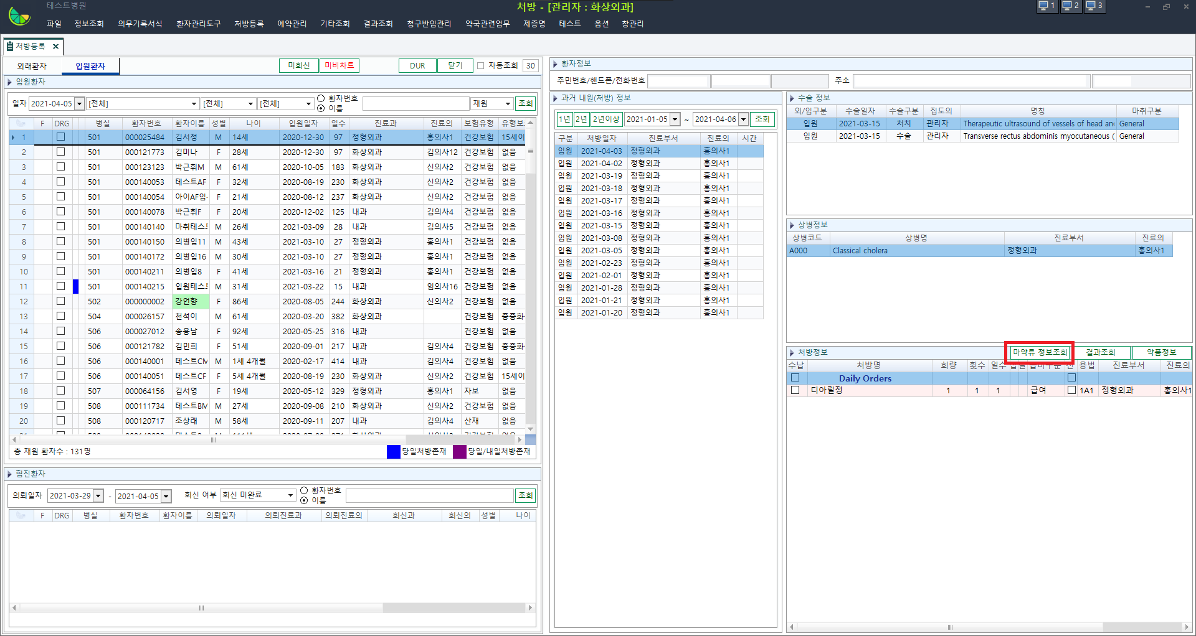
2.1.4. 처방SW별 실행 방법(계속)
처방SW 정보 : Lime (파인인사이트)
① 환자 처방 화면에서 [마약류 정보조회]를 선택하여 조회할 수 있습니다.
※ 해당 기능을 사용하기 전에 의사 인증키를 처방SW에 등록하여야 합니다. (등록방법은 사용자 매뉴얼 참고 또는 개발사 문의)
1

Slide 12
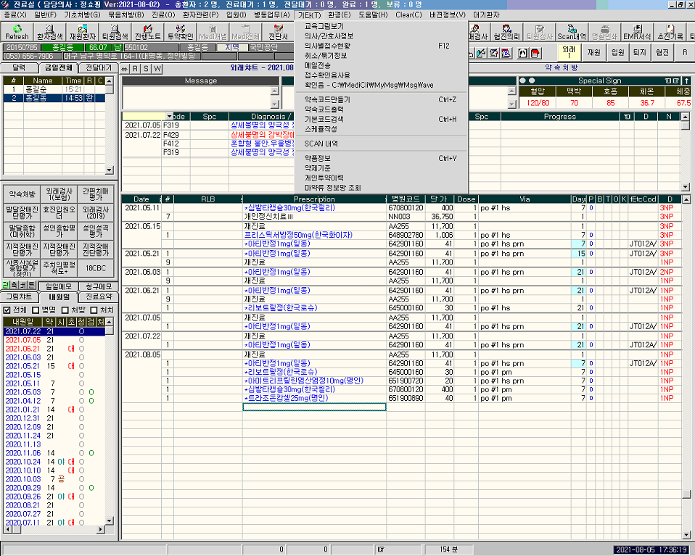
2.1.4. 처방SW별 실행 방법(계속)
처방SW 정보 : Medi-Ses (대일전산)
① 메인 화면에서 기타 -> [마약류 정보망 조회]를 선택하여 조회할 수 있습니다.
※ 해당 기능을 사용하기 전에 의사 인증키를 처방SW에 등록하여야 합니다. (등록방법은 사용자 매뉴얼 참고 또는 개발사 문의)
1

Slide 13
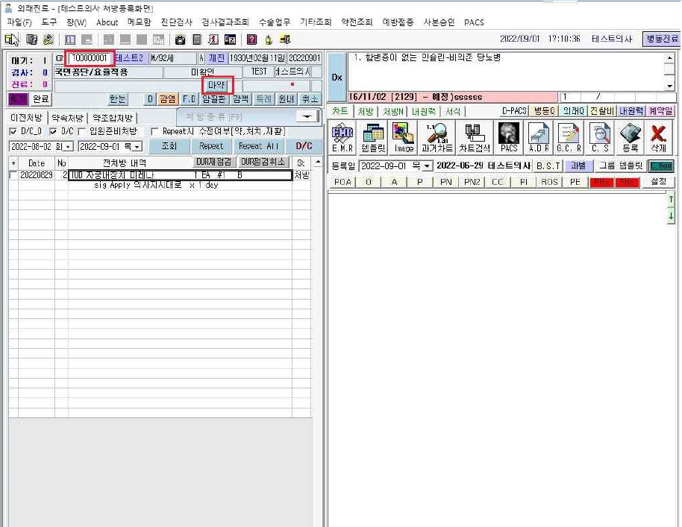
2.1.4. 처방SW별 실행 방법(계속)
처방SW 정보 : MetroHIS (메트로소프트)
진료프로그램에서 환자를 조회한 후 ① [마약]을 선택하여 조회할 수 있습니다.
※ 해당 기능을 사용하기 전에 의사 인증키를 처방SW에 등록하여야 합니다. (등록방법은 사용자 매뉴얼 참고 또는 개발사 문의)
1

Slide 14
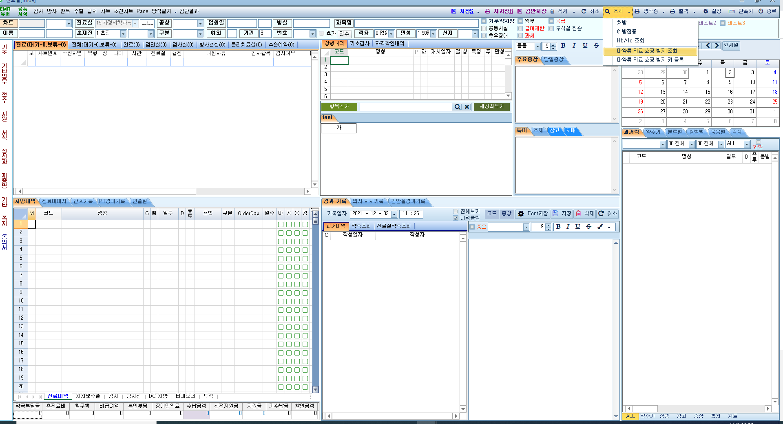
2.1.4. 처방SW별 실행 방법(계속)
처방SW 정보 : New클릭 (클릭소프트)
진료실에서 [조회] -> ① [마약류 의료쇼핑방지조회]를 선택하여 조회할 수 있습니다.
※ 해당 기능을 사용하기 전에 의사 인증키를 처방SW에 등록하여야 합니다. (등록방법은 사용자 매뉴얼 참고 또는 개발사 문의)
1

Slide 15
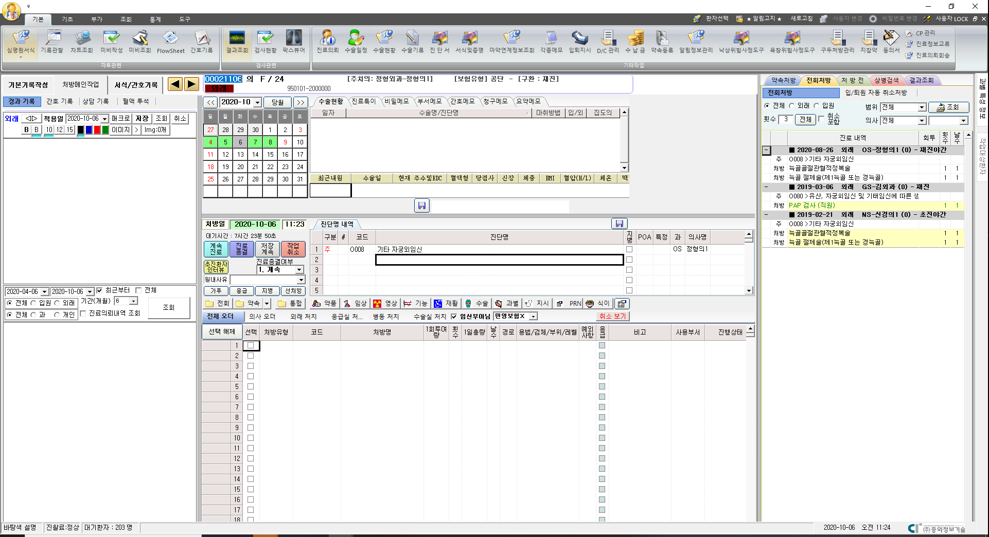
2.1.4. 처방SW별 실행 방법(계속)
처방SW 정보 : Ontic-EMR (중외정보기술)
1
① 메인 화면에서 환자를 선택 후 [마약 연계정보 조회]를 선택하여 조회할 수 있습니다.
※ 해당 기능을 사용하기 전에 의사 인증키를 처방SW에 등록하여야 합니다. (등록방법은 사용자 매뉴얼 참고 또는 개발사 문의)

Slide 16
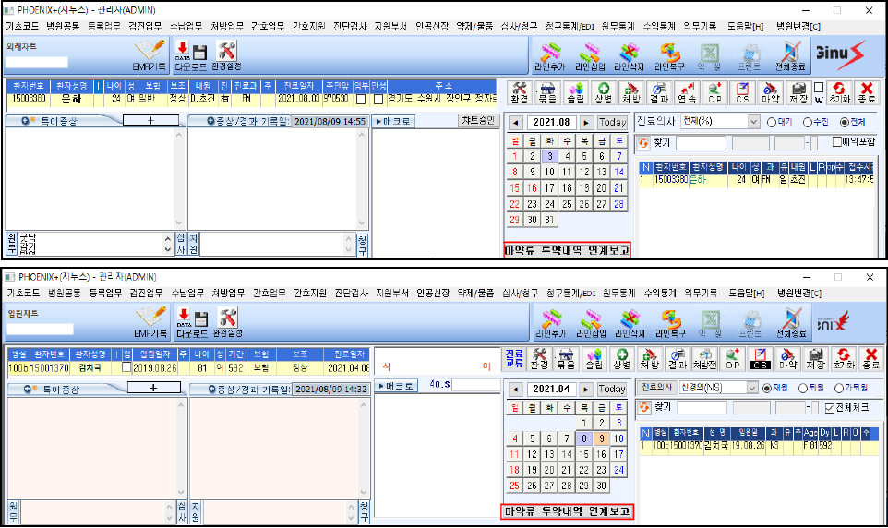
2.1.4. 처방SW별 실행 방법(계속)
처방SW 정보 : Phoenix (지누스)
① 외래차트 화면에서 환자 조회 후 달력 하단의 [마약류 투약내역 연계보고]를 선택하여 조회할 수 있습니다.
② 또는 입원차트 화면에서도 [마약류 투약내역 연계보고]를 선택하여 조회할 수 있습니다.
※ 해당 기능을 사용하기 전에 의사 인증키를 처방SW에 등록하여야 합니다. (등록방법은 사용자 매뉴얼 참고 또는 개발사 문의)
1
2

Slide 17
2.1.4. 처방SW별 실행 방법(계속)
처방SW 정보 : 통합의료정보시스템 (고려대학교병원)
처방 화면에서 환자 선택 후 마우스 우클릭 -> ① [마약류 의료쇼핑 방지 정보망 조회]를 선택하여 조회할 수 있습니다.
※ 해당 기능을 사용하기 전에 의사 인증키를 처방SW에 등록하여야 합니다. (등록방법은 사용자 매뉴얼 참고 또는 개발사 문의)
1

Slide 18
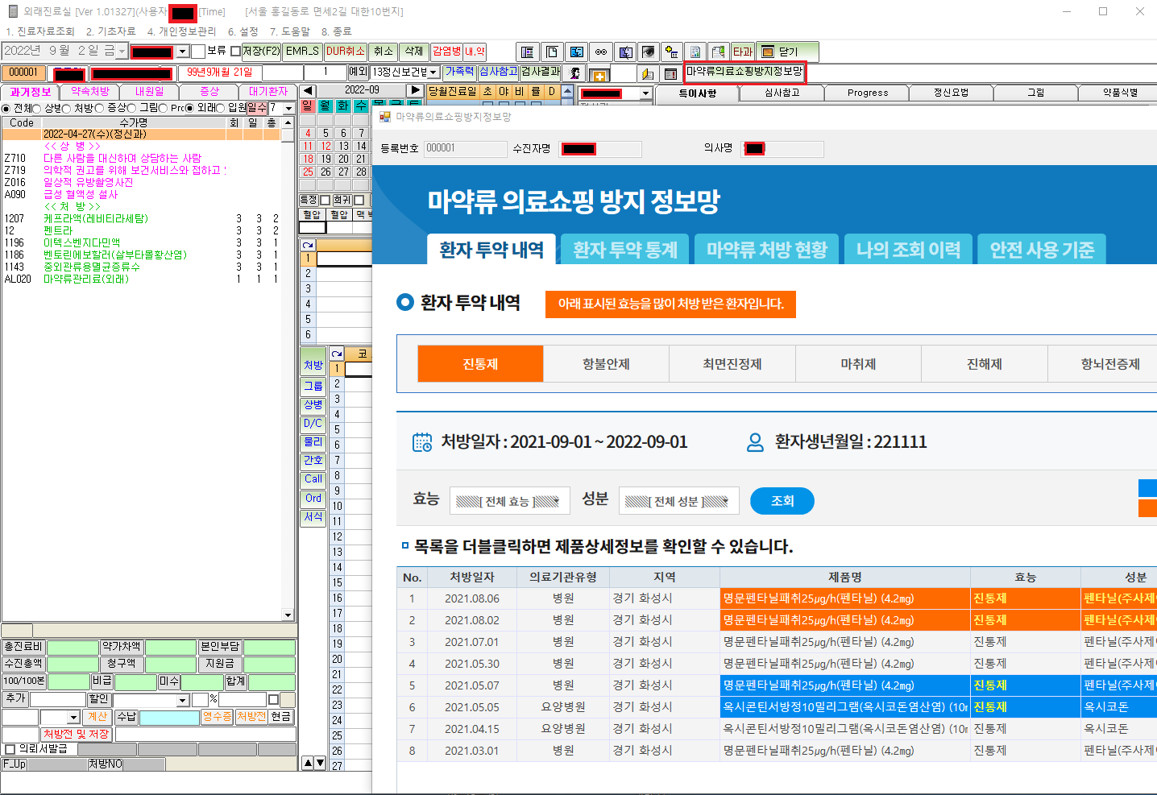
2.1.4. 처방SW별 실행 방법(계속)
처방SW 정보 : 남가람 (영상소프트)
1
진료실에서 환자를 선택하고 [마약류의료쇼핑방지정보망]을 선택하여 조회할 수 있습니다.
※ 해당 기능을 사용하기 전에 의사 인증키를 처방SW에 등록하여야 합니다. (등록방법은 사용자 매뉴얼 참고 또는 개발사 문의)

Slide 19
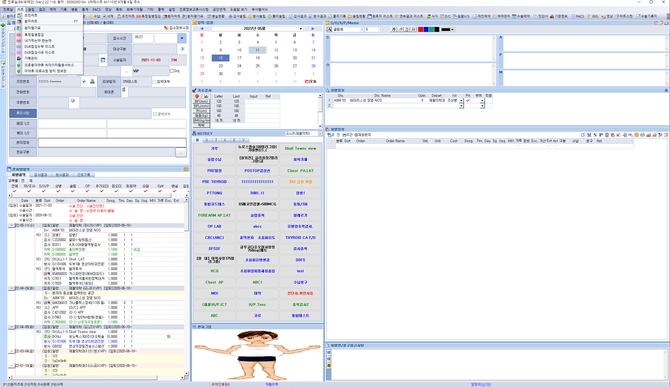
2.1.4. 처방SW별 실행 방법(계속)
처방SW 정보 : 닥터브레인 (헥톤)
의과진료실에서 [차트] -> ① [마약류 의료쇼핑 방지 정보망]을 선택하여 조회할 수 있습니다.
※ 해당 기능을 사용하기 전에 의사 인증키를 처방SW에 등록하여야 합니다. (등록방법은 사용자 매뉴얼 참고 또는 개발사 문의)
1

Slide 20
2.1.4. 처방SW별 실행 방법(계속)
처방SW 정보 : 닥터스 (헥톤)
의과진료실에서 [차트] -> ① [마약류 의료쇼핑 방지 정보망]을 선택하여 조회할 수 있습니다.
※ 해당 기능을 사용하기 전에 의사 인증키를 처방SW에 등록하여야 합니다. (등록방법은 사용자 매뉴얼 참고 또는 개발사 문의)
1

Slide 21
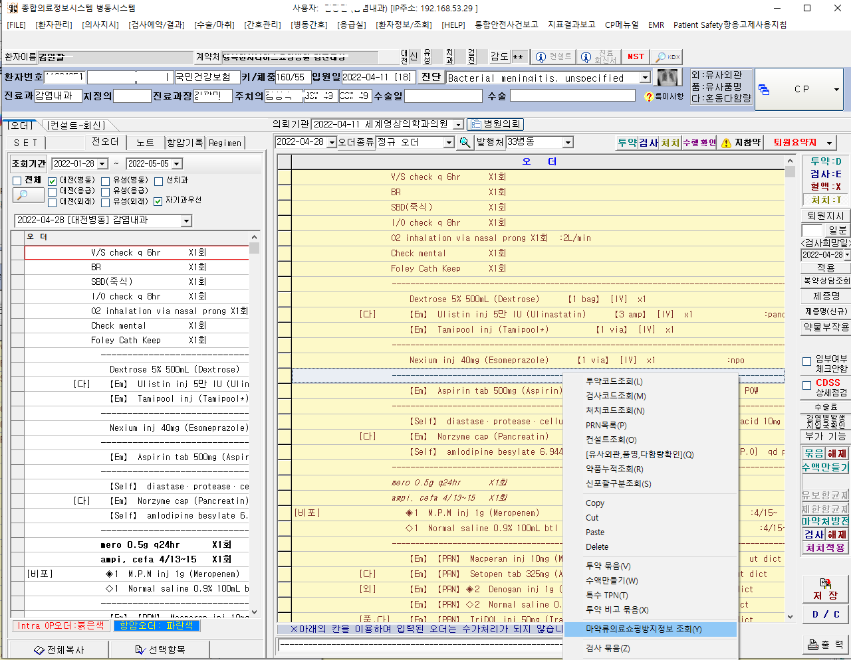
2.1.4. 처방SW별 실행 방법(계속)
처방SW 정보 : 대전선병원OCS (대전선병원)
진료실에서 환자선택하고 마우스 우클릭 후 발생되는 메뉴에서 ① [마약류 의료쇼핑방지정보 조회]를 선택하여 조회할 수 있습니다.
※ 해당 기능을 사용하기 전에 의사 인증키를 처방SW에 등록하여야 합니다. (등록방법은 사용자 매뉴얼 참고 또는 개발사 문의)
1

Slide 22
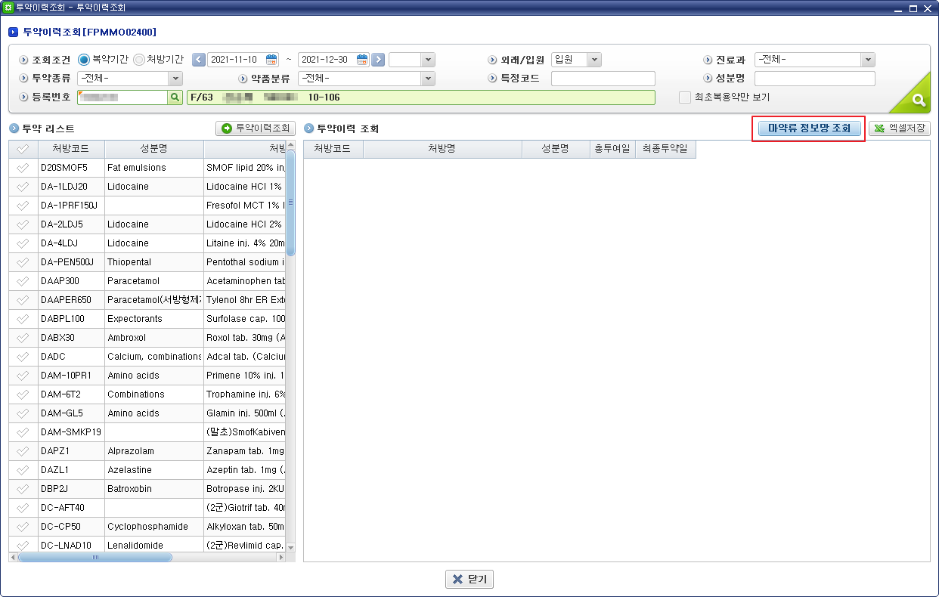
2.1.4. 처방SW별 실행 방법(계속)
처방SW 정보 : 마약류통합관리 (평화이즈)
처방화면에서 [투약이력]을 클릭하고, ① [마약류 정보망 조회]를 선택하여 조회할 수 있습니다.
※ 해당 기능을 사용하기 전에 의사 인증키를 처방SW에 등록하여야 합니다. (등록방법은 사용자 매뉴얼 참고 또는 개발사 문의)
1

Slide 23
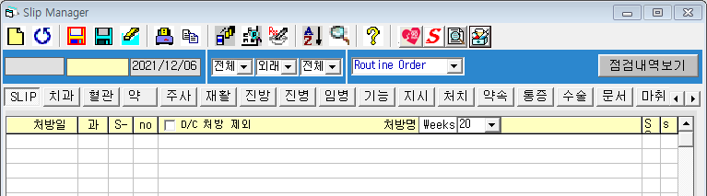
2.1.4. 처방SW별 실행 방법(계속)
처방SW 정보 : 마약류통합관리 (원광대학교산본병원)
1
처방화면에서 환자 선택 시 [Slip Manager] 팝업이 발생하고 ① [의료쇼핑방지정보망] 조회 아이콘을 선택하여 조회할 수 있습니다.
※ 해당 기능을 사용하기 전에 의사 인증키를 처방SW에 등록하여야 합니다. (등록방법은 사용자 매뉴얼 참고 또는 개발사 문의)

Slide 24
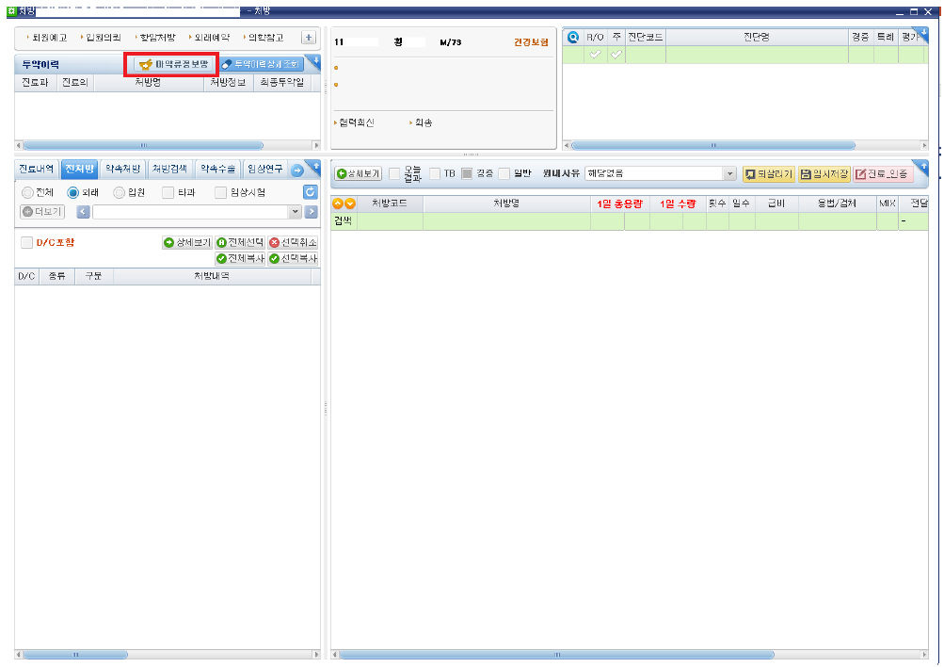
2.1.4. 처방SW별 실행 방법(계속)
처방SW 정보 : 마약류통합관리프로그램 (경희의료원)
1
마약류 처방 화면에서 환자 선택 후 ① [마약류정보망]을 선택하여 조회할 수 있습니다.
※ 해당 기능을 사용하기 전에 의사 인증키를 처방SW에 등록하여야 합니다. (등록방법은 사용자 매뉴얼 참고 또는 개발사 문의)
1

Slide 25
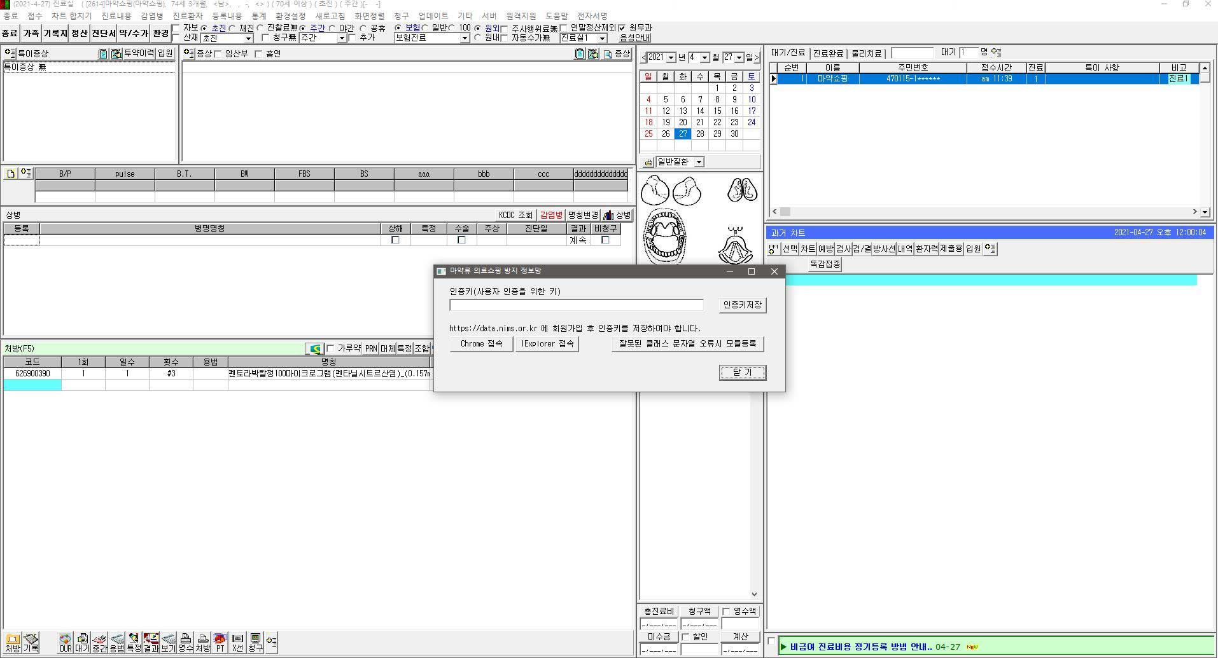
2.1.4. 처방SW별 실행 방법(계속)
처방SW 정보 : 매직차트 (포닥터)
① 진료실 화면에서 아이콘을 선택하여 조회할 수 있습니다.
※ 해당 기능을 사용하기 전에 의사 인증키를 처방SW에 등록하여야 합니다. (등록방법은 사용자 매뉴얼 참고 또는 개발사 문의)
1

Slide 26
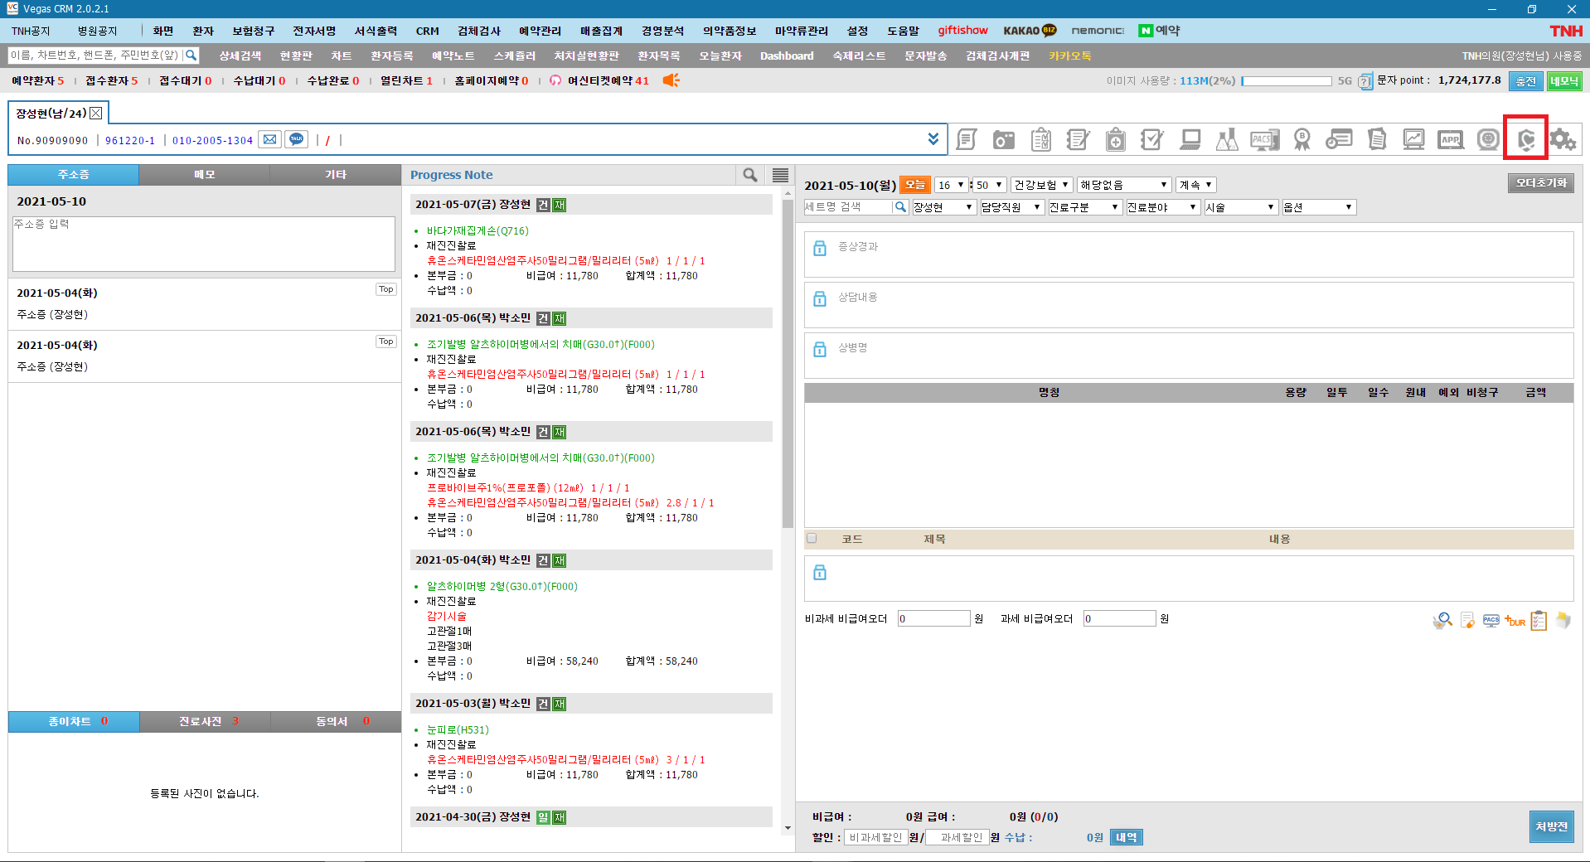
2.1.4. 처방SW별 실행 방법(계속)
처방SW 정보 : 베가스CRM (티엔에이치)
① 메인 화면에서 아이콘을 선택하여 조회할 수 있습니다.
※ 해당 기능을 사용하기 전에 의사 인증키를 처방SW에 등록하여야 합니다. (등록방법은 사용자 매뉴얼 참고 또는 개발사 문의)
1

Slide 27
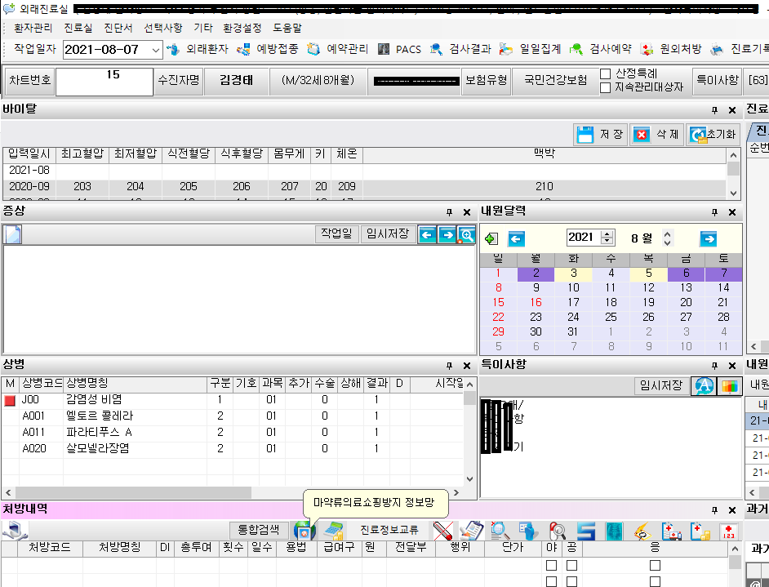
2.1.4. 처방SW별 실행 방법(계속)
처방SW 정보 : 비트U차트 (비트컴퓨터)
① 진료실에서 [마약류의료쇼핑방지 정보망] 아이콘을 선택하여 조회할 수 있습니다.
※ 해당 기능을 사용하기 전에 의사 인증키를 처방SW에 등록하여야 합니다. (등록방법은 사용자 매뉴얼 참고 또는 개발사 문의)
1

Slide 28
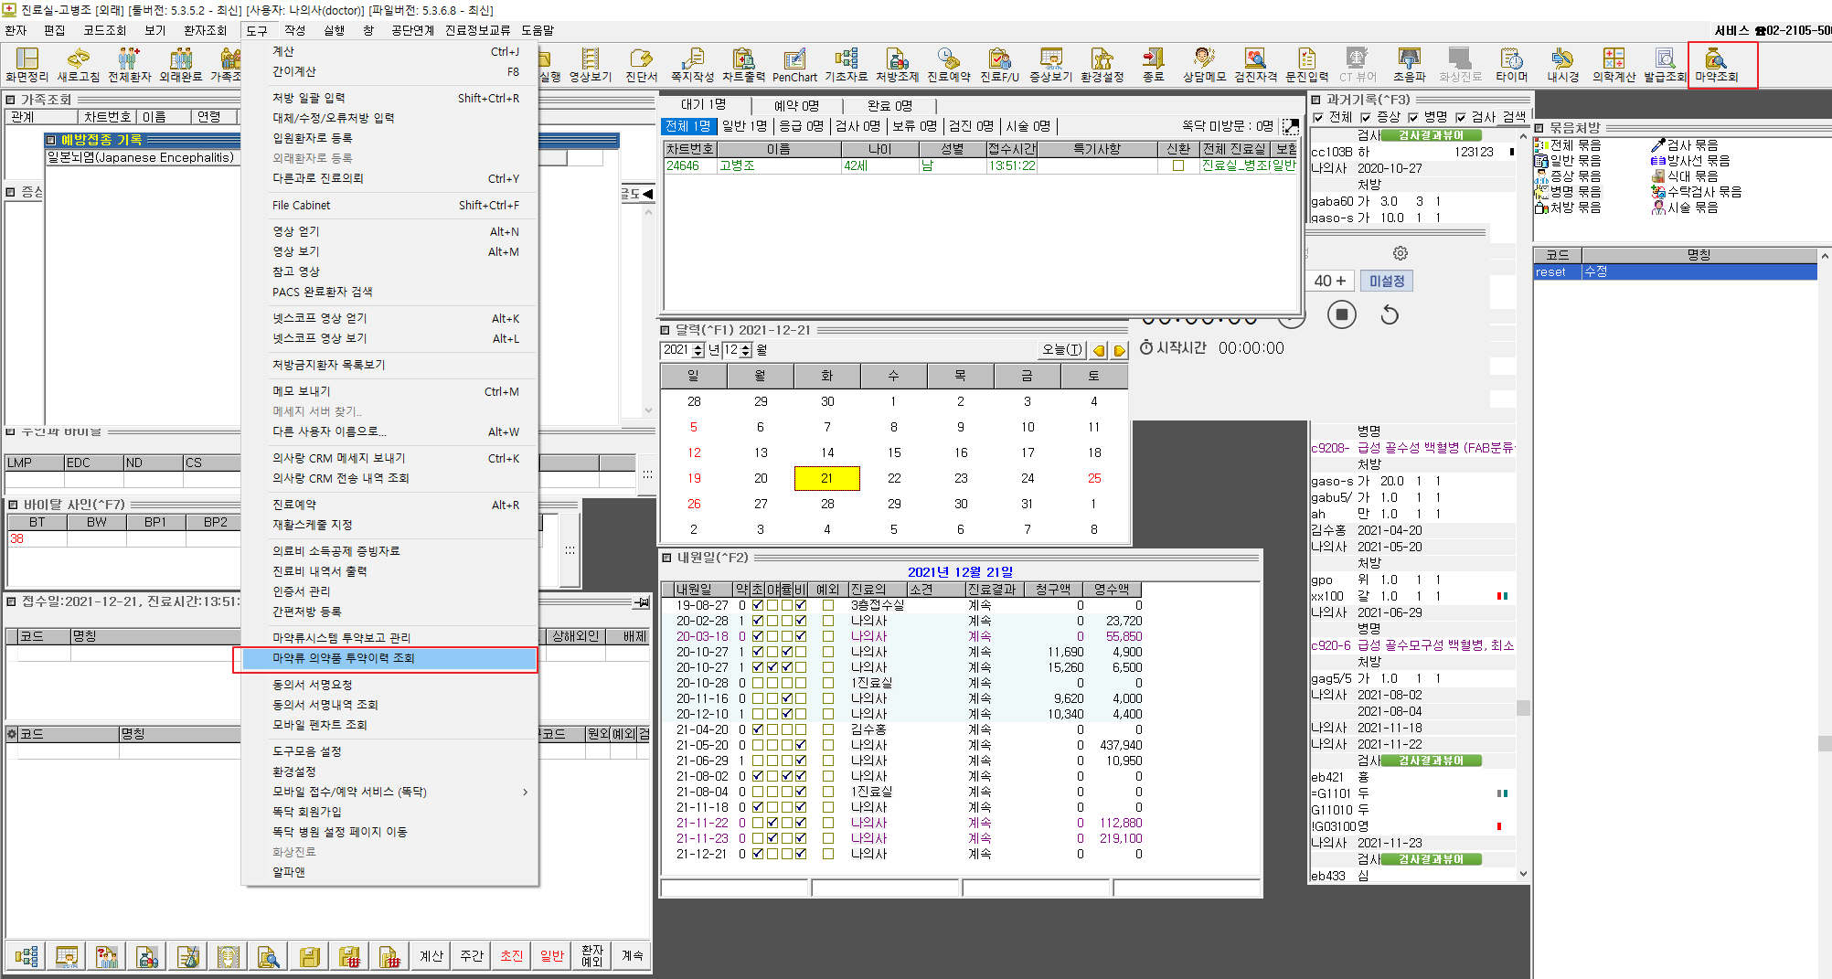
2.1.4. 처방SW별 실행 방법(계속)
처방SW 정보 : 의사랑2000 (유비케어)
진료실에서 [도구] -> ① [마약류 의약품 투약이력 조회]를 선택하여 조회할 수 있습니다.
※ 해당 기능을 사용하기 전에 의사 인증키를 처방SW에 등록하여야 합니다. (등록방법은 사용자 매뉴얼 참고 또는 개발사 문의)
1

Slide 29
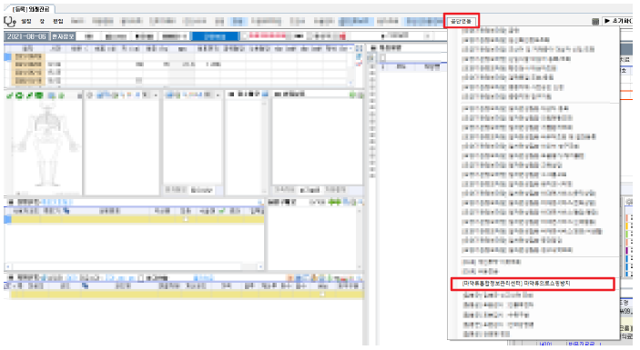
2.1.4. 처방SW별 실행 방법(계속)
처방SW 정보 : 이지스 (이지스헬스케어)
① 외래진료 화면에서 [편집] -> [공단연동] -> [(마약류통합정보관리센터)마약류의료쇼핑방지]를 선택하여 조회할 수 있습니다.
※ 해당 기능을 사용하기 전에 의사 인증키를 처방SW에 등록하여야 합니다. (등록방법은 사용자 매뉴얼 참고 또는 개발사 문의)
1

Slide 30
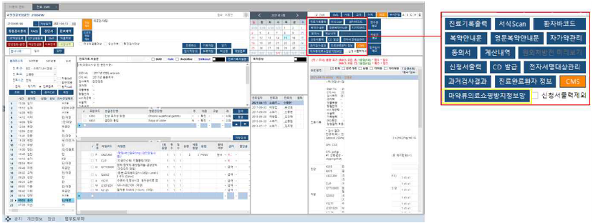
2.1.4. 처방SW별 실행 방법(계속)
처방SW 정보 : 케이메디 (아이라이즈)
① 진료EMR 메뉴에서 [마약류의료쇼핑방지정보망]을 선택하여 조회할 수 있습니다.
※ 해당 기능을 사용하기 전에 의사 인증키를 처방SW에 등록하여야 합니다. (등록방법은 사용자 매뉴얼 참고 또는 개발사 문의)
1

Slide 31
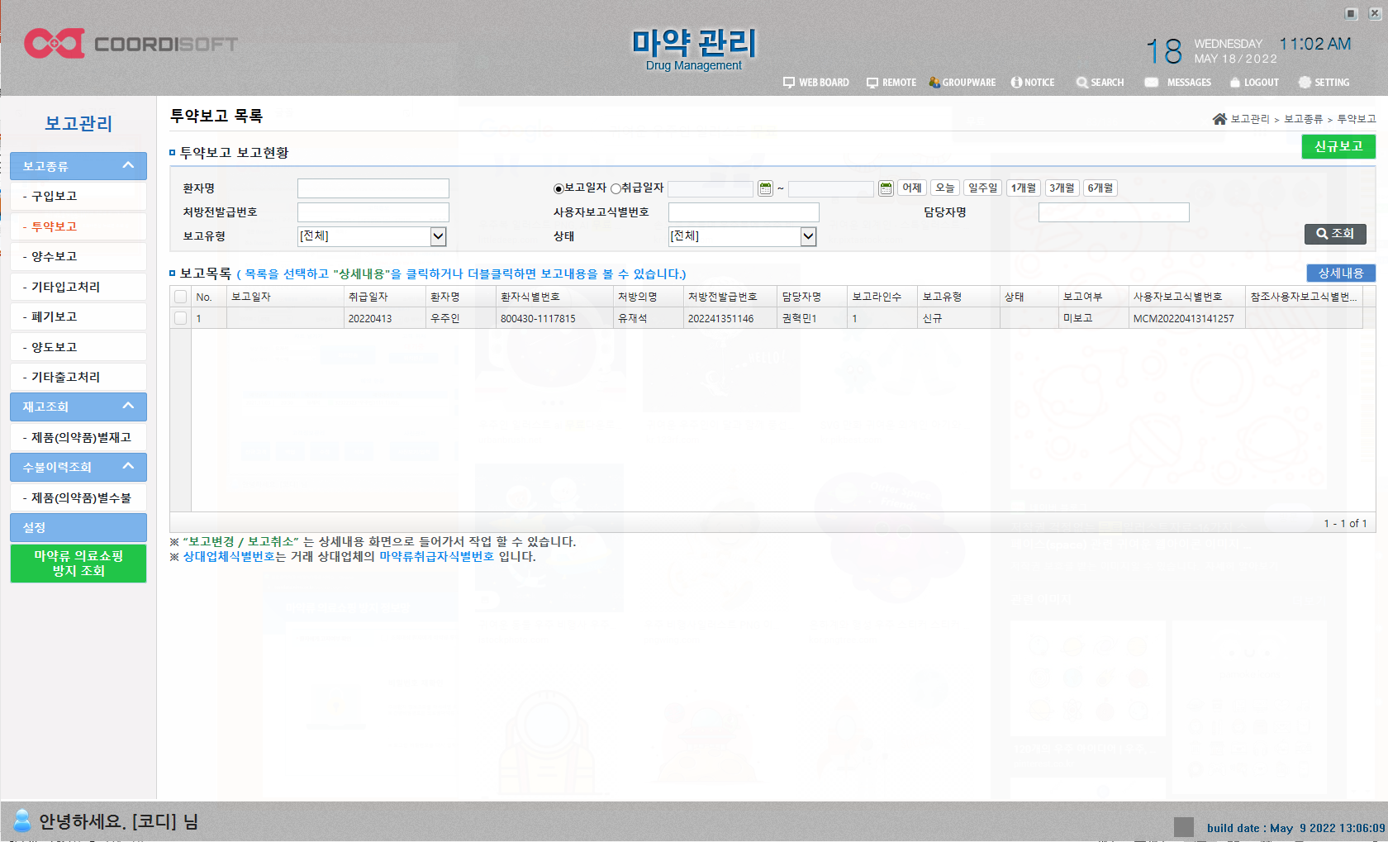
2.1.4. 처방SW별 실행 방법(계속)
처방SW 정보 : 코디 (코디소프트)
고객차트에서 마약관리 메뉴로 이동하여 ① [마약류 의료쇼핑 방지 조회]를 선택하여 조회할 수 있습니다.
※ 해당 기능을 사용하기 전에 의사 인증키를 처방SW에 등록하여야 합니다. (등록방법은 사용자 매뉴얼 참고 또는 개발사 문의)
1

